Slide 1
Paquetes
Jorge I. Meza
jimezam@autonoma.edu.co

Slide 2
Contenidos
Definición
Ventajas de su uso
Reglas de nombrado
Ejemplos
Crear un nuevo paquete
Usar clases del mismo paquete
Usar clases de otros paquetes
Acerca del paquete java.lang

Slide 3

Definición de Paquetes
Son organizadores de clases. Permiten agrupar las clases comúnes para hacer el código más organizado y fácil de gestionar.
Es posible crear subpaquetes dentro de paquetes o de otros subpaquetes.
Toda clase debe pertenecer a un paquete, no
es buena práctica utilizar el paquete por defecto.
La ubicación de los archivos de clases en
subdirectorios debe imitar al paquete al cual
pertenece.

Slide 4
Ventajas
Organización al agrupar clases relacionadas, mejorando la legibilidad y mantenibilidad del código.
Evitar colisión de nombres mediante la reducción de la probabilidad de que dos clases tengan el mismo nombre.
Jerarquía al estructurar el nivel de las clases del proyecto.
Acceso controlado mediante modificadores de acceso (public, protected, private).
Reutilización al encapsular clases comúnes.

Slide 5

Reglas de nombrado
Todo en minúsculas
Palabras separadas por puntos
Dominio invertido
Ejemplos
  com.ejemplo.proyecto
  org.apache.commons
  net.sourceforge.myapp

Slide 6
Reglas de nombrado
Ser descriptivo: El nombre del paquete debe reflejar de manera clara el contenido de las clases que contiene.
Evitar nombres genéricos: Utilizar nombres específicos y significativos para evitar ambigüedades.
Ser consistente: Aplica las mismas reglas de nombrado a todos los paquetes de tu proyecto.

Slide 7

Ejemplos de Paquetes
vehiculos
Vehiculos.aereos
vehiculos.terrestres
vehiculos.terrestres.sinmotor
vehiculos
aereos
terrestres
sinmotor

Slide 8
Ejemplos de Paquetes
vehiculos
Vehiculos.aereos
vehiculos.terrestres
vehiculos.terrestres.sinmotor
vehiculos
aereos
Avión
Globo
terrestres
Carro
Moto
sinmotor
Bicicleta
Patineta

Slide 9
Ejemplos de Paquetes
granja
granja.verduras
granja.animales
granja.animales.servicio
granja.animales.domesticos
granja
verduras
Lechuga
Espinaca
Col
Acelga
animales
servicio
Vaca
Caballo
domesticos
Perro
Gato

Slide 10
Crear un Paquete
La primera línea del código de una clase debe ser la sentencia package seguida por el nombre del paquete al cual pertenece dicha clase.
Por ejemplo:
package biblioteca.colecciones.libros;

Slide 11
Crear un Paquete
La ruta del paquete debe coincidir con la ruta de directorios en la cual se guarda el archivo de la clase.
Si se utiliza un IDE como Netbeans, él realiza esta tarea de manera automática.

Slide 12
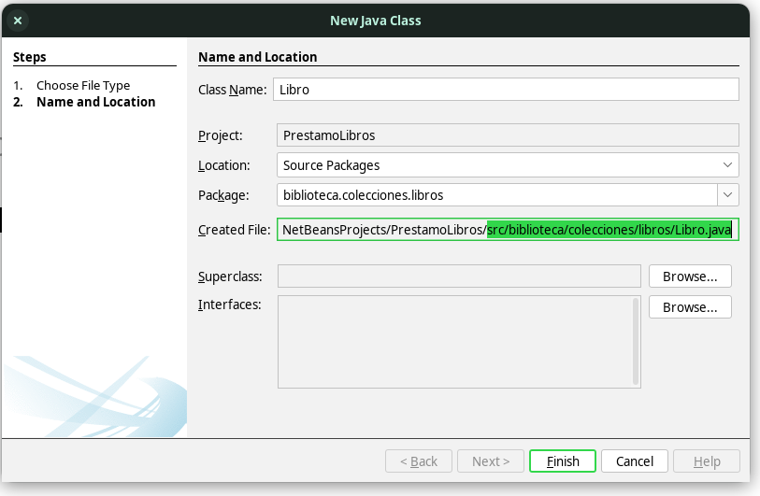
Crear un Paquete

Slide 13
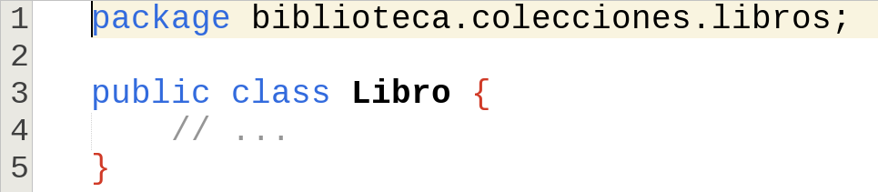
Crear un Paquete

Slide 14
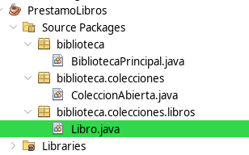
Crear un Paquete

Slide 15
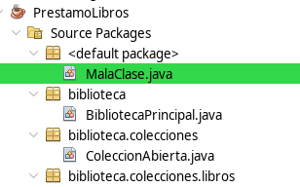
Crear un Paquete
Nunca ubicar clases en el paquete por defecto.
Mala práctica

Slide 16
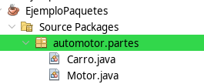
Utilizar clases del mismo paquete
Dos clases que pertenecen al mismo paquete pueden utilizarse entre si directamente.
Suponga que Carro y Motor pertenecen al paquete automotores.partes.

Slide 17
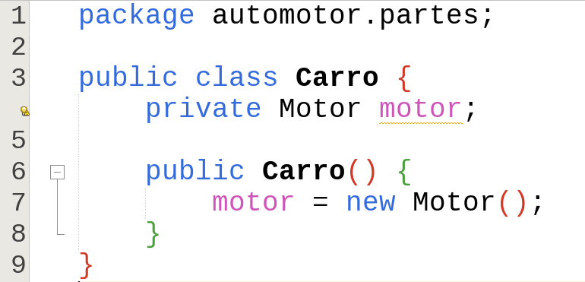
Utilizar clases del mismo paquete

Slide 18
Utilizar clases de otro paquete
Dos clases que pertenecen a paquetes diferentes, no pueden utilizarse entre si directamente.
La clase que planea utilizar a la otra, debe importarla.
Para hacer esto, después de la sentencia package, debe agregar una o más sentencias import con el nombre completo de la clase (paquete.nombre).

Slide 19
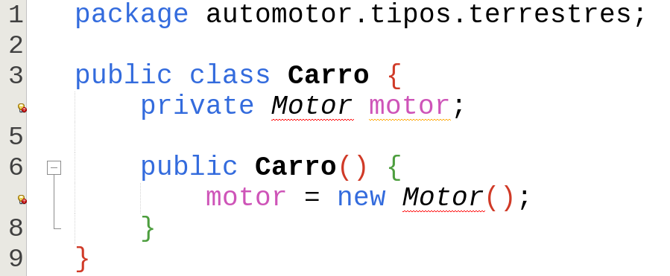
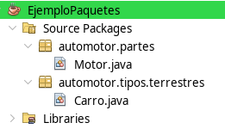
Utilizar clases de otro paquete

Slide 20
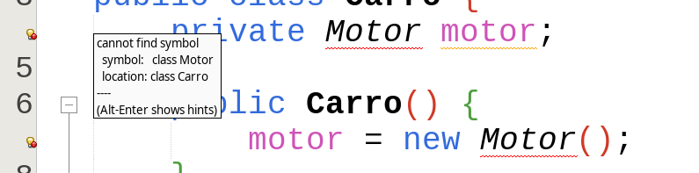
Utilizar clases de otro paquete

Slide 21
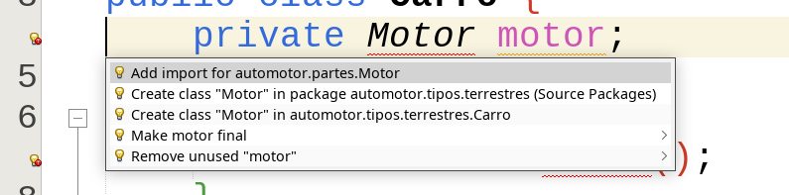
Utilizar clases de otro paquete

Slide 22
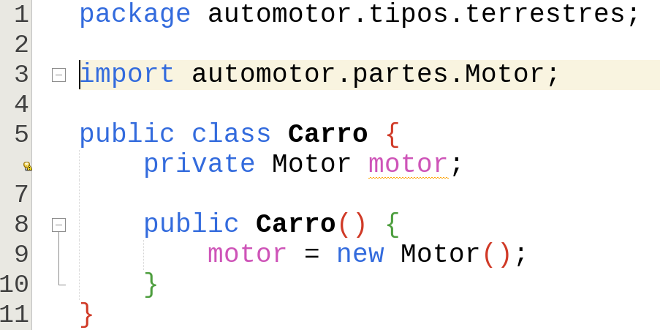
Utilizar clases de otro paquete

Slide 23
¡Cuidado con los bombillos!
Warning Error
¡Son sugerencias! ¡El desarrollador es usted!
No acepte una solución si no es la que usted requiere o no conoce que significa.

Slide 24
Paquete java.lang
Las clases del paquete java.lang tienen una característica particular y es que se importan automáticamente, haciendo que sus clases se encuentren disponibles en cualquier momento.
A continuación se listan algunas de las principales clases encontradas en este paquete.
https://docs.oracle.com/en%2Fjava%2Fjavase%2F11%2Fdocs%2Fapi%2F%2F/java.base/java/lang/package-summary.html

Slide 25
Paquete java.lang
Interfaces:
Comparable (comparar objetos), Iterable (crear colecciones), Runnable (hilos).
Clases:
  Clases de recubrimiento: Boolean, Byte, Character, Double, Float, Integer, Long, Short
  Enumeraciones: Enum
  Operaciones matemáticas: Math

Slide 26
Paquete java.lang
Clases:
  La super clase de toda clase en Java: Object
  Manejo de cadenas de caracteres: String
  Interacción con el sistema, incluyendo la impresión de caracteres a través de la consola: System
  Creación de hilos de ejecución: Thread

Slide 27
Paquete java.lang
Excepciones:
  Excepciones comúnes como ArithmeticException, ArrayIndexOutOfBoundsException, NegativeArraySizeException, NullPointerException, StringIndexOutOfBoundsException.
  Clases base para la creación de Excepciones:
    Exception
    RuntimeException
    Error

Slide 28


